Slide 1
OpenCV를 활용한 k-means clustering 기반의 포스터 색감 분석 기법 및 추천 시스템
김 태 홍
성균관대학교
정보통신대학

Slide 2
개요
서론
관련 연구
데이터 수집 및 전처리
색감 유사도 similarity 분석
결과 및 분석
결론

Slide 3
서론
영화
한국에서 가장 대중적인 문화생활로 강력한 영향력을 가진 문화 콘텐츠
매년 천 편이 넘는 수의 영화가 개봉하기에 관람 시 영화를 선택해야하는 상황에 직면
영화포스터
영화 관심 증폭에 최소의 시공간으로 접할 수 있는 수단
핵심내용을 상상할 수 있는 수단 및 감독의 전달 의도를 반영한 컷의 이미지

Slide 4
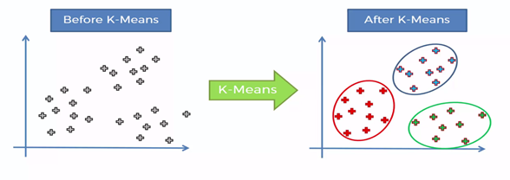
관련연구
OpenCV
C++, python 그리고 Java의 언어로 이용가능하며 현재 활용되는 대부분 OS에서 사용가능한 라이브러리
k-means clustering
머신러닝의 일종, 카테고리화 되지 않은 데이터들을 클러스터로 분류
그림 1. k-means clustering

Slide 5
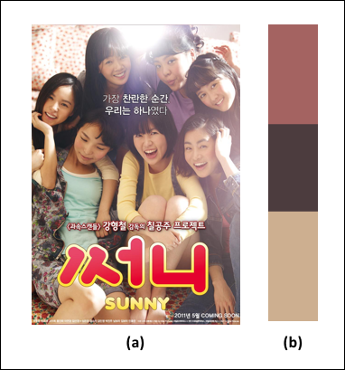
데이터 수집 및 전처리
포스터 이미지 처리
상반된 2가지 장르에서 대표적인 영화들의 포스터 수집
각 포스터를 k-means clustering을 이용하여 대표색 추출
그림 2. 영화 써니를 clustering한 결과

Slide 6
데이터 수집 및 전처리
데이터 전처리
흰색 배경 처리
흰색 배경 有 : 비중이 큰 흰색 배경 대표색에서 제거
흰색 배경 無 : 대표색 개수 맞추기 위해 가장 비중이 낮은 색상 제거

Slide 7
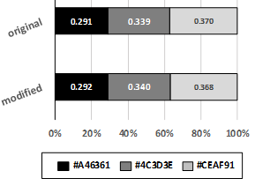
데이터 수집 및 전처리
데이터 전처리
속도 개선 : pixel수를 조정하여 clustering 처리 속도 증가.
그림 3. 사이즈 조정 후 clustering 결과 비교

Slide 8
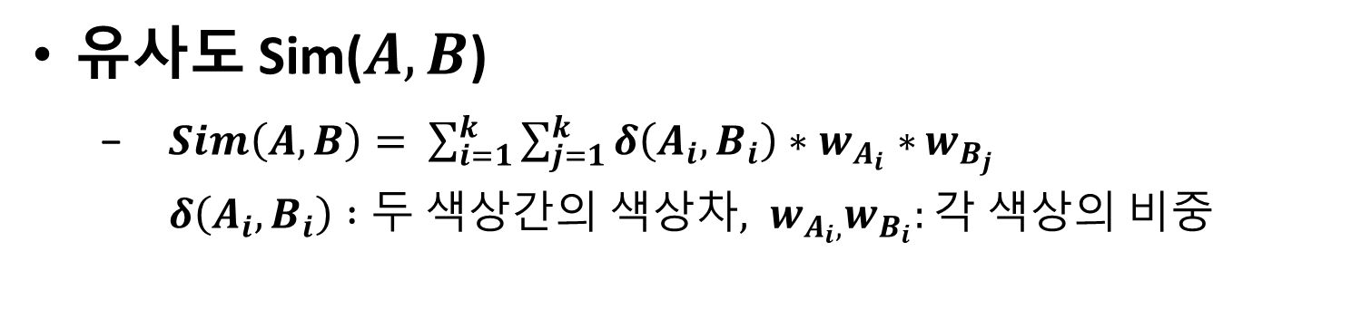
색감 유사도 Similarity 분석
유사도 Sim($A,B$)
$Sim\left(A,B\right)= \sum_{i=1}^{k}{\sum_{j=1}^{k}{δ\left(A_{i},B_{i}\right)∗w_{A_{i}}∗}}w_{B_{j}}$
$δ\left(A_{i},B_{i}\right) :두 색상간의 색상차, w_{A_{i},}w_{B_{i}}:각 색상의 비중$
그림 3. 사이즈 조정 후 clustering 결과 비교

Slide 9
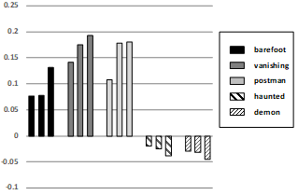
결과 및 분석
영화 추천
Sim(A,B)의 값들 중 가장 낮은 값 3개를 추천
그림 4. 영화별 추천 결과

Slide 10
결론
본 논문에서,
영화 포스터에서 대표색을 추출
OpenCV를 활용한 k-menas clustering 기법
색상 차를 이용한 영화간 유사도를 수치화
Lab 색상 체계 이용
유사도를 이용한 유사한 분위기 영화 추천

